Slide 1



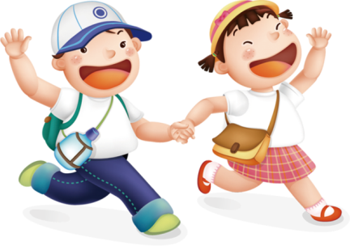
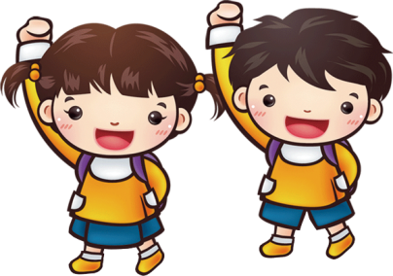
TIẾNG VIỆT 1
TRƯỜNG TIỂU HỌC PHÚC LỢI
Bài 73: ươn ương
TIẾNG VIỆT 1

Slide 2




Slide 3
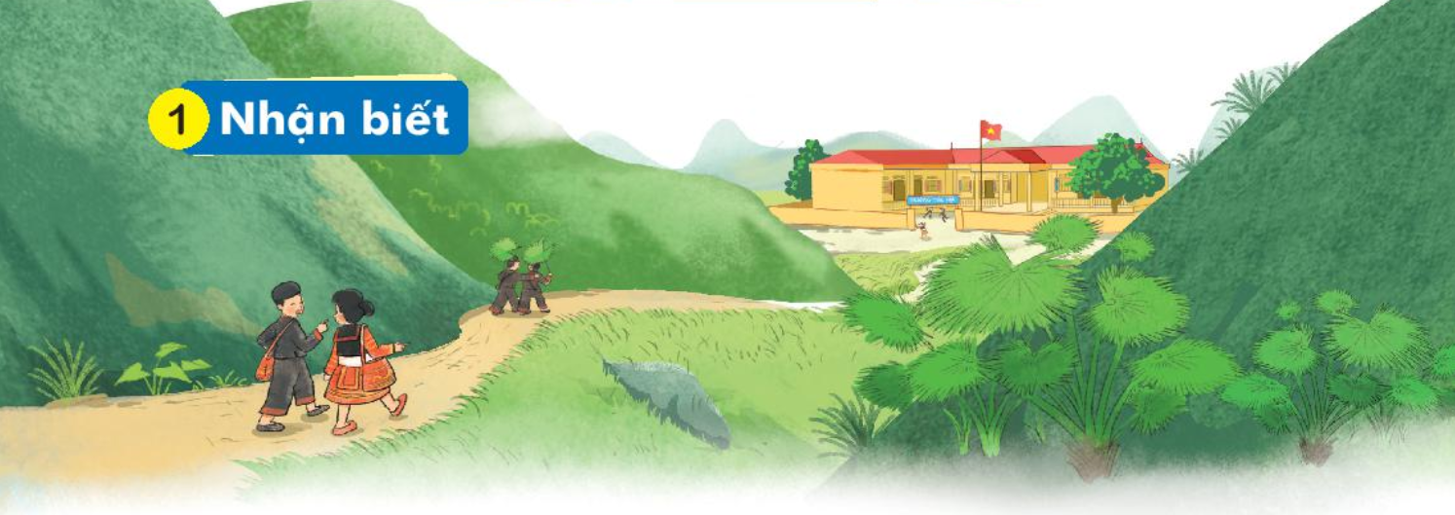

Đường tới trường lượn theo sườn đồi.
ương
ương
ươn
ươn

Slide 4


Slide 5

ươn
ương
l
ươn
lượn
ươn

Slide 6
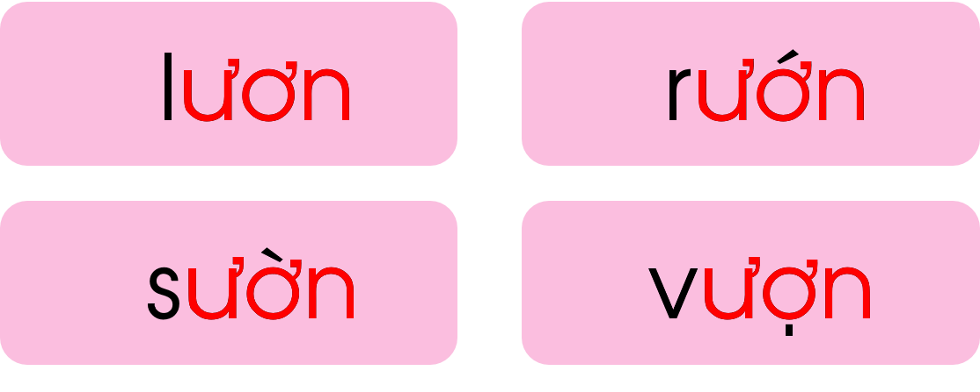
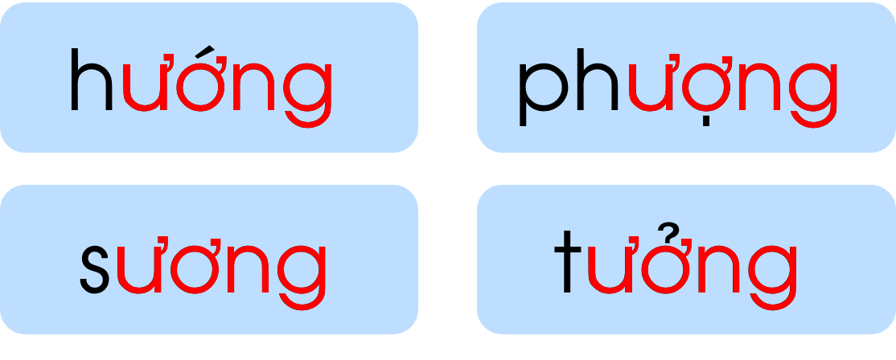

Slide 7
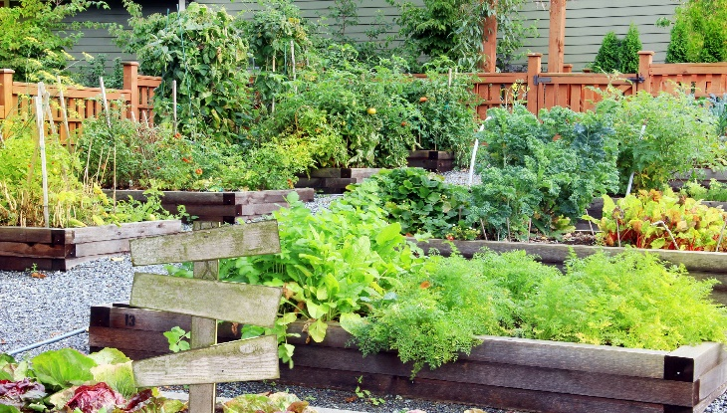
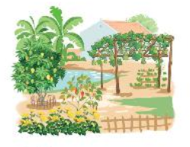
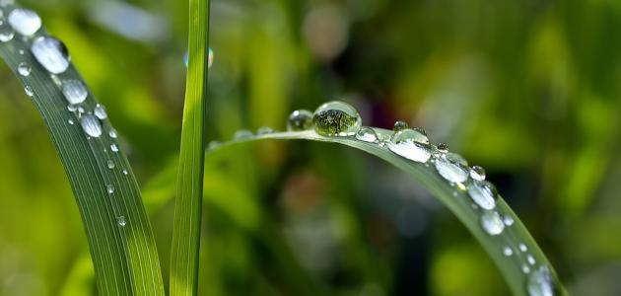
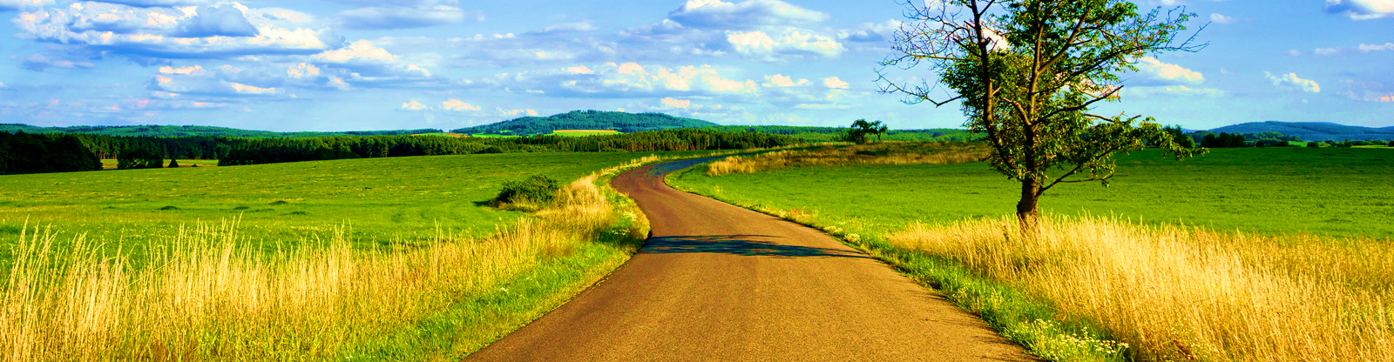
khu vườn
con đường
ươn
hạt sương
ương
ương

Slide 8



ươn
ương
l
ươn
lươn

Slide 9


Slide 10




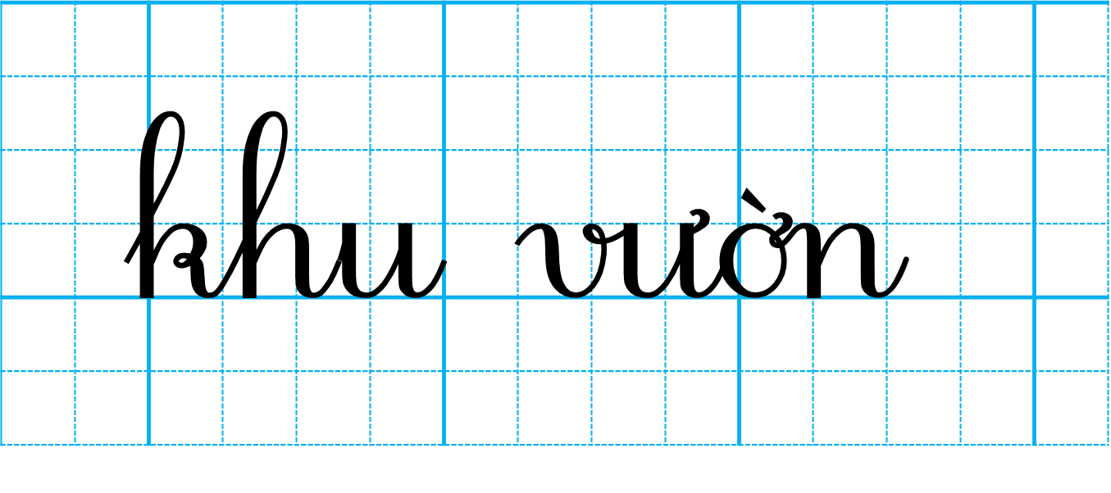
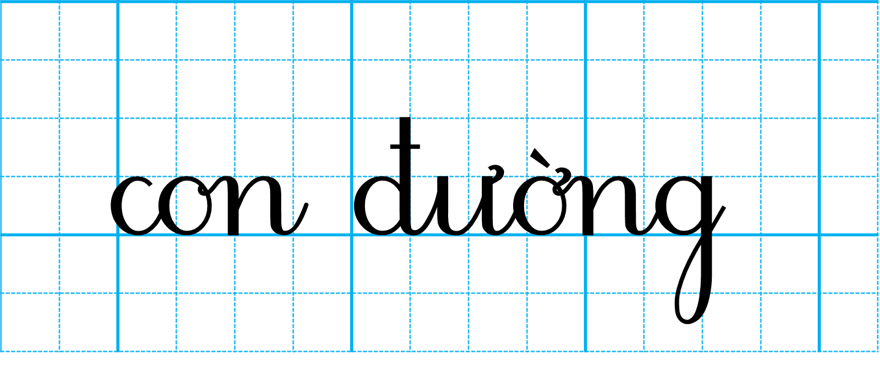

Slide 11


Slide 12
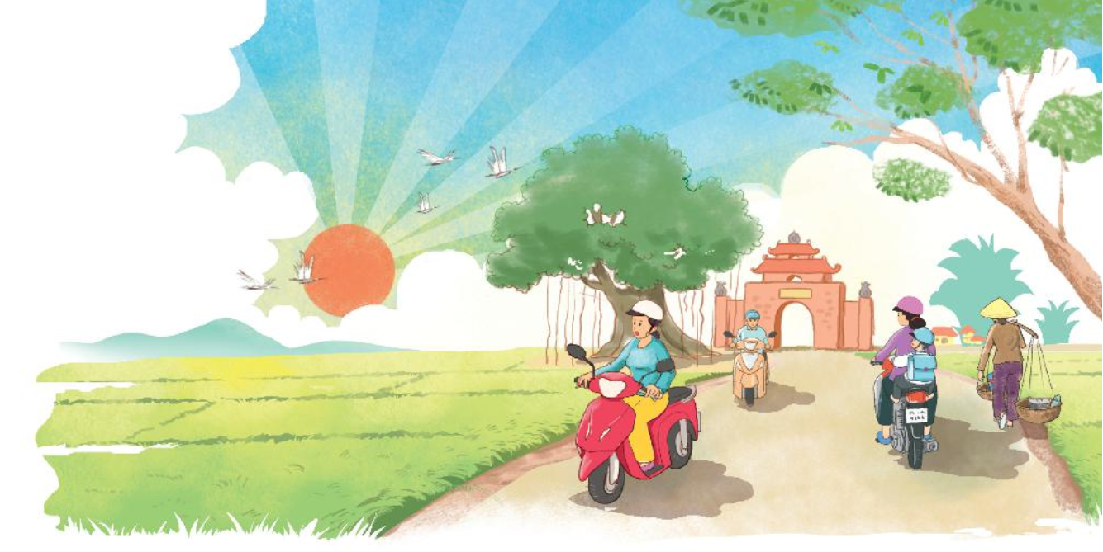


Slide 13

Buổi sáng, tiếng gà gọi mọi người thức dậy. Bầu trời phía đông ửng hồng. Nắng xua tan màn sương. Cây lá bừng tỉnh sau một giấc ngủ dài, vươn mình đón những tia nắng đầu tiên của ngày mới. Làng quê rộn ràng những âm thanh của cuộc sống. Em tới lớp. Mẹ đi làm.

Slide 14

Buổi sáng, tiếng gà gọi mọi người thức dậy. Bầu trời phía đông ửng hồng. Nắng xua tan màn sương. Cây lá bừng tỉnh sau một giấc ngủ dài, vươn mình đón những tia nắng đầu tiên của ngày mới. Làng quê rộn ràng những âm thanh của cuộc sống. Em tới lớp. Mẹ đi làm.

Slide 15


Slide 16

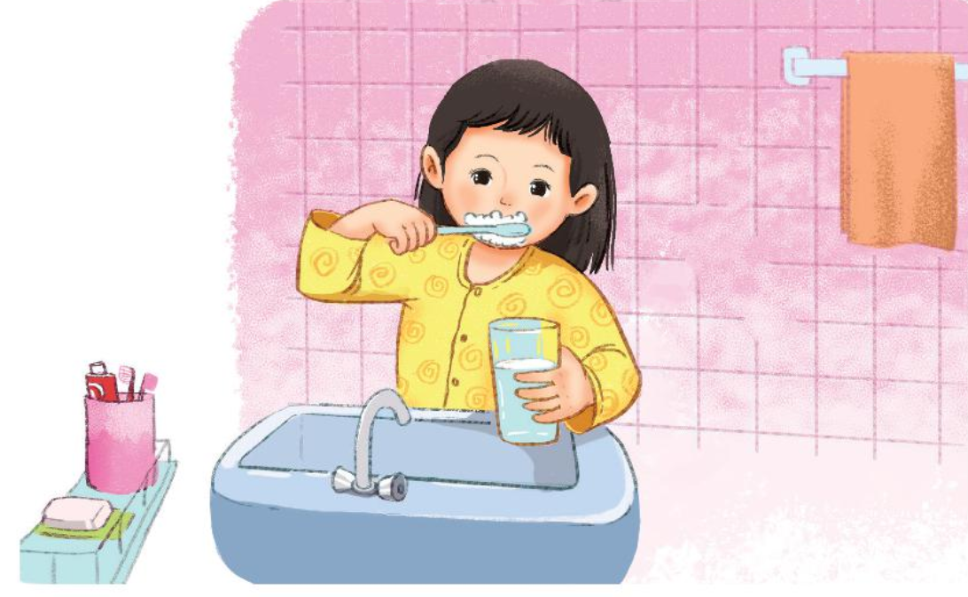
Buổi sáng của em

Slide 17

HOẠT ĐỘNG TIẾP NỐI

